Slide 1

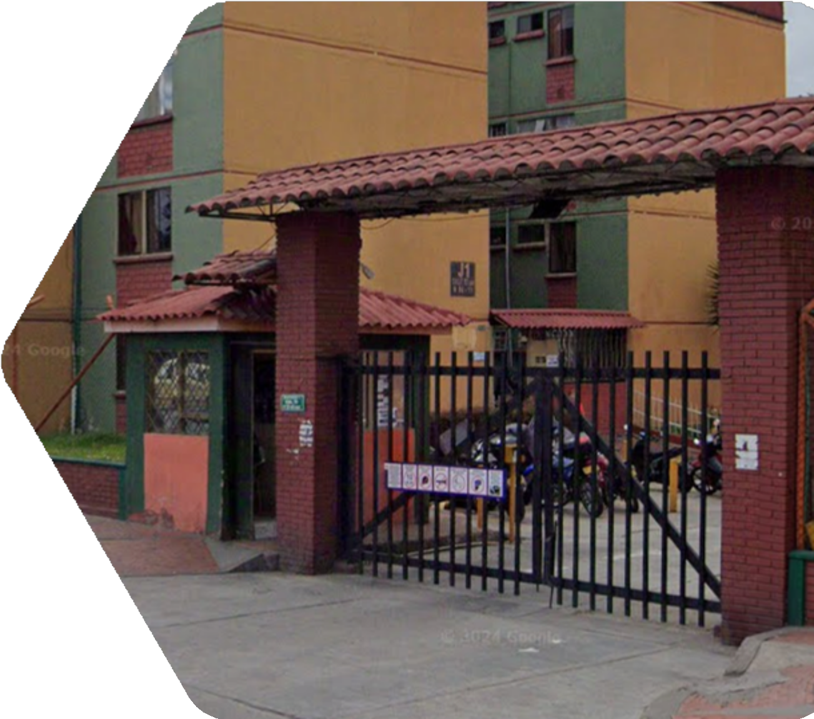

SISTEMA DE INFORMACION CONJUNTO RESIDENCIAL CASA BLANCA

Slide 2







INTEGRANTES
Edixon Camilo Huerfano Acosta
Julian David Reyes Restrepo
Juan Pablo Sánchez Romero
Nicolás Steven Tocora Lozano

Slide 3
INDICE
Portada
01
Objetivo General
06
Integrantes
02
Objetivo Específicos
07
Planteamiento del Problema
03
Alcance
08
Justificación
04
BPMN
09
Pregunta del proyecto
05
Encuesta
10

Slide 4


PLANTEAMIENTO DEL PROBLEMA:
Actualmente, muchos conjuntos residenciales presentan dificultades en su organización, lo que genera pérdida de tiempo en procesos simples y un uso ineficiente de los recursos. Esta situación afecta directamente la satisfacción de los residentes, quienes pagan por una administración que no siempre cumple con sus expectativas.

Slide 5

JUSTIFICACIÓN:
La administración de un conjunto residencial puede ser complicada cuando se hace de forma manual, ya que se pierden tiempos y la comunicación con los residentes no siempre es clara. Por eso, crear un software que ayuda a organizar mejor la gestión, las solicitudes y los avisos, todo en un solo lugar.

Slide 6

PREGUNTA DEL PROYECTO:
¿Cómo puede un sistema de información optimizar la gestión administrativa y la comunicación en un conjunto residencial Casa Blanca?

Slide 7

OBJETIVO GENERAL:
Implementar un sistema de información que optimice la gestión de procesos administrativos en un conjunto residencial Casa Blanca.

Slide 8
OBJETIVO ESPECÍFICOS:
Desarrollar una herramienta práctica que mejore la comunicación interna.
Optimizar la gestión administrativa y reducir tiempos de respuesta.
Facilitar procesos como pagos, notificaciones y solicitudes de servicios externos.
Aportar una solución eficiente y accesible para la comunidad.
Implemetar una interfaz intuitiva que mejore la experiencia del usuario
Garantizar la seguridad y confidencialidad de la informacion gestionada dentro del Sistema

Slide 9
ALCANCE:
En la primera versión, el sistema contará con:
Funciones principales: notificaciones, solicitudes y avisos.
Usuarios: administración y residentes.
Módulos iniciales: comunicación, gestión de servicios externos.

Slide 10

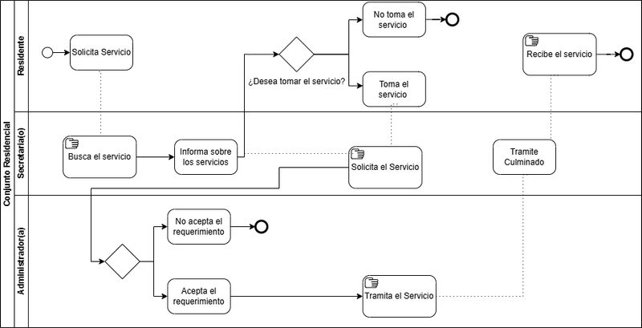

BPMN

Slide 11

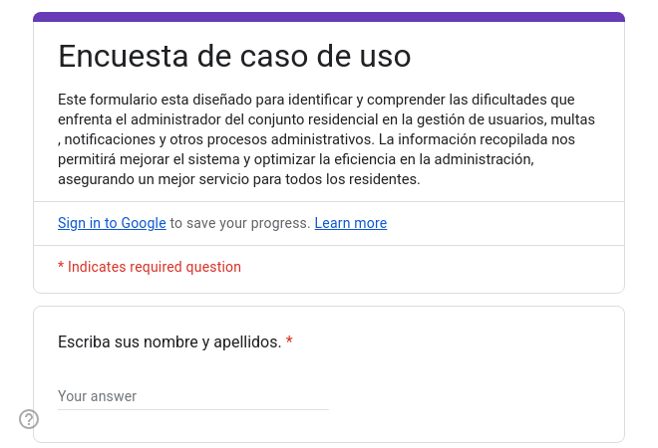
ENCUESTA

